Slide 1



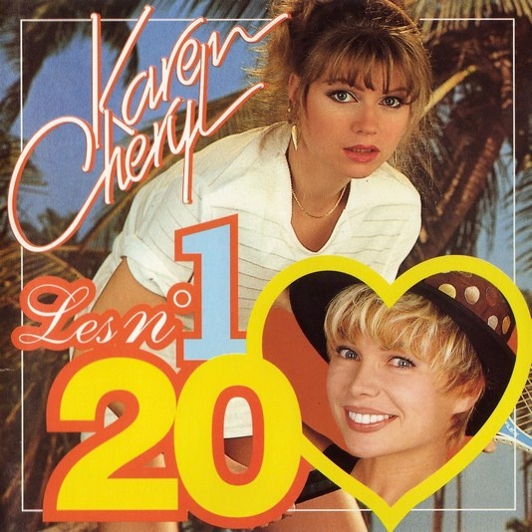





Slide 2
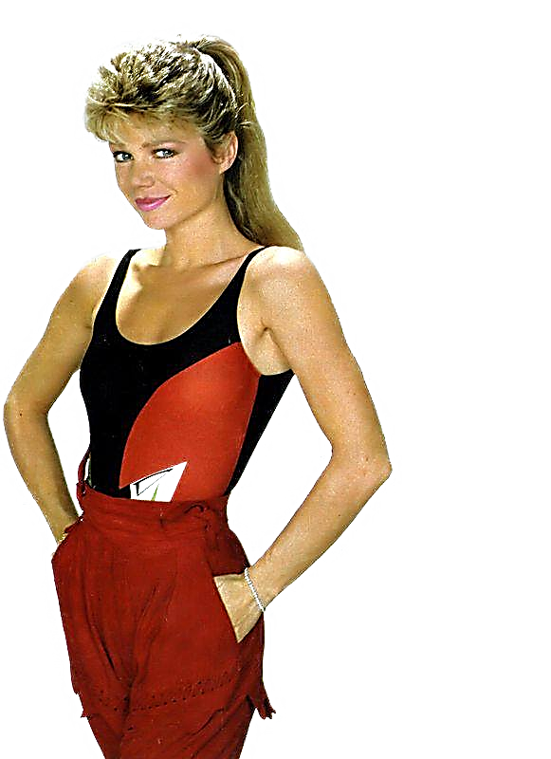
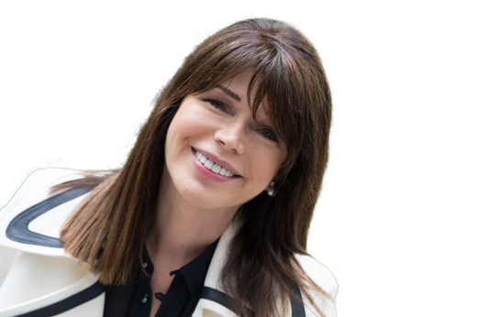
01. L'Amour Fou · 04.18
02. Pense À Moi Quand Même · 04.05
03. Les Nouveaux Romantiques (Sara Perche Ti Amo) · 03.19
04. Si · 03.24
05. Show Me You'r Man Enough · 03.37
06. Tchoo-Tchoo (Hold On The Line) · 03.29
07. Sing To Me Mama · 03.12
08. I Hope It's Me · 03.27
09. Naturell'ment · 03.40
10. Je Me Souviens (Hommage À Claude François) · 03.38
11. La Marche Des Machos (Show Me You'r Man Enough · 03.29
12. Twister Ma Peine (avec Sandra) · 03.17
13. Le Ciel De l'Amérique · 03.11
14. Oh Chéri Chéri (Made In Italy) · 03.28
15. Mon Rêve En Vidéo · 03.49
16. Faibles Femmes · 03.44
17. Ne Racroche Pas Je t'Aime · 03.21
18. Samedi, Dimanche Et Fêtes · 03.32
19. Quand On s'Aimait · 02.51
20. Comme Une Enfant Abandonnée · 03.23

Slide 3








































